Slide 1

УРАЛЬСКИЕ САМОЦВЕТЫ
ЗАДАЧА №3 Интеллектуальное планирование маршрутов выездных инженеров MVP для диспетчеризации с учётом окон, навыков и срочности

Slide 2


УРАЛЬСКИЕ САМОЦВЕТЫ
Краткое описание решения:
Сервис формирует и корректирует план выездов инженеров. Он учитывает ограничения по специалистам, времени и транспорту, объясняет назначения и поддерживает перепланирование при срочных изменениях
О команде
Капитан: Савина Юлия Александровна
Руководитель направления организационного развития
Кол-во участников: 3 человека
Краткое описание:
Команду «Уральские самоцветы» объединяют компетенции в анализе, разработке и проектировании цифровых сервисов
Город и регион: Екатеринбург
Уникальность решения:
Решение дополняет маршрутизацию проверкой ограничений, объяснением назначений и адаптивным перепланированием. Оно сохраняет подтверждённые визиты, оценивает риск нарушения сроков, работает в стресс-сценариях и использует резервный расчёт времени в пути
2

Slide 3

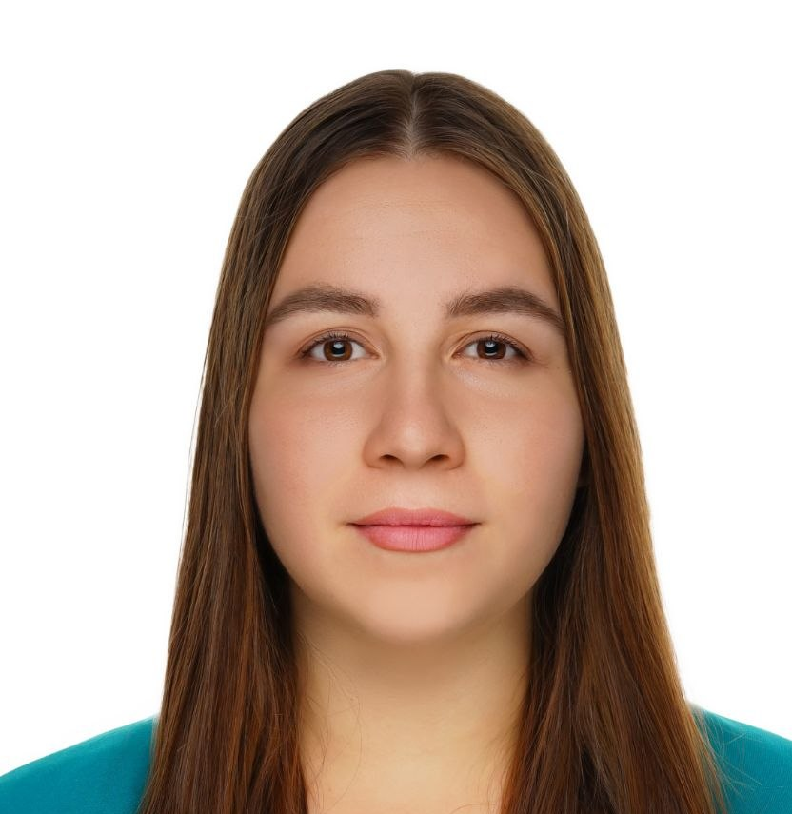
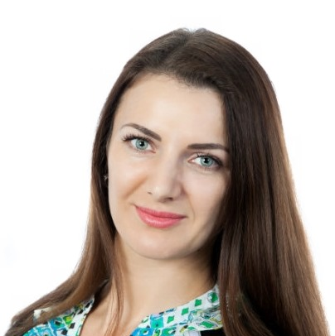


УРАЛЬСКИЕ САМОЦВЕТЫ
Ольга Агапитова
Юлия Савина
Дмитрий Прокопьев
Специалист по работе с данными / Инженер машинного обучения
@agapitova_olechka
+7(909) 725-37-89
Менеджер проекта
@SavinaJuliya
+7(950) 540-82-04
Разработчик
@gabagoolll
+7(982) 743-83-77

Slide 4

УРАЛЬСКИЕ САМОЦВЕТЫ
Краткая история команды:
01
Мы работаем в совместных проектах, но в разных ролях: кто-то ищет логику, кто-то превращает её в код, а кто-то следит, чтобы результат не выглядел как «ещё одна таблица». На хакатоне объединили этот опыт в одну команду
Почему вы выбрали именно эту задачу
из предложенных на хакатоне?
02
Задача отражает реальную проблему сервисных компаний: заявки нужно распределять с учётом сроков, навыков инженеров и ограничений ресурсов. Для нашей команды сейчас это очень актуальная задача
С какими основными сложностями или вызовами
вы столкнулись и как их преодолели?
03
Основная сложность – противоречивые ограничения. Мы разделили проверку выполнимости и построение маршрута, добавили объяснение решений и сценарии перепланирования. Ну и фото нашего разработчика на презентации – это лучшее из его портфолио

Slide 5
КОРОТКО О РЕШЕНИИ
Техническая суть решения
Маркетинговая суть решения
Веб-сервис формирует план выездов инженеров с учётом навыков, смен, транспорта, временных окон и приоритета заявки
Перед назначением система проверяет выполнимость и показывает причину ограничения
Для построения маршрутов используется дорожное время; предусмотрен резервный расчёт при недоступности внешнего сервиса
При изменениях в течение смены сервис пересчитывает оставшийся план, сохраняя завершённые и подтверждённые визиты
Сценарное моделирование: диспетчер может заранее оценить, как срочная заявка или недоступность инженера повлияют на план смены
Целевая аудитория: сервисные, эксплуатационные и управляющие компании с выездными сотрудниками
Первый этап внедрения – пилот на исторических заявках и текущей смене компании
Эффект оценивается по времени в пути, загрузке инженеров, количеству выполненных заявок и риску нарушения SLA
После пилота: интеграция с CRM/учётными системами, подключение картографических сервисов и масштабирование на новые подразделения

Slide 6

Бизнесовая составляющая MVP
Целевая аудитория – сервисные, эксплуатационные и управляющие компании с выездными инженерами
Проблема – ручное распределение заявок ведёт к простоям, неравномерной загрузке и риску нарушения SLA
Эффект для бизнеса – меньше времени на планирование, выше доля выполненных заявок и прозрачнее контроль работы команды
Модель внедрения – пилот на данных заказчика, затем подписка на сервис и интеграция с корпоративными системами

Slide 7
Техническая проработка
Входные данные: заявки, инженеры, навыки, смены, транспорт, длительность работ, временные окна и приоритеты. Данные можно загрузить в сервис и проверить перед расчётом.
Проверка ограничений: до назначения система отсекает невозможные варианты и показывает причину: нет нужного навыка, инженер не в смене, нет транспорта или заявка не попадает во временное окно.
Алгоритм планирования: сначала в маршрут попадают критичные заявки, затем остальные распределяются с учётом времени в пути и доступности инженеров. Результат сравнивается с базовым вариантом распределения
Маршрутизация: для расчёта используется дорожное время через картографический сервис; при его недоступности предусмотрен резервный расчёт
Перепланирование: выполненные и подтверждённые визиты фиксируются. При срочной заявке или недоступности инженера пересчитывается только оставшаяся часть смены
Интерфейс диспетчера: отображает назначения, маршруты, ограничения и позволяет вручную корректировать план

Slide 8
МЕТОДЫ, КОТОРЫЕ ИСПОЛЬЗУЕМ В MVP
01
02
03
04
Quality gate
Hard constraints
Приоритизация
Дорожная матрица
Проверяем дубликаты, обязательные поля, интервалы и географию. Ошибочные строки не попадают в план.
Сначала проверяем выполнимость: навык, транспорт, смену, доступность и окно заявки.
Priority aware regret оценивает дефицит допустимых вариантов и поднимает критичные заявки выше.
OSRM даёт время и расстояние по дорогам. При отказе сервис честно переключается в резервный режим.
Notes:
Подчеркните последовательность: качество данных, выполнимость, приоритет, дорожное время.

Slide 9


ПОЧЕМУ ВЫБРАНЫ ИМЕННО ЭТИ МЕТОДЫ
Данные
Ограничения
Смена
Quality gate останавливает ошибки до расчёта. Это важнее сложной оптимизации на некорректном входе
Hard constraints не позволяют улучшать средний показатель ценой невыполнимой заявки
Локальное улучшение и фиксация факта позволяют быстро реагировать на изменения без полной перестройки маршрутов
Notes:
Объясните, что методы выбраны ради управляемых и объяснимых решений, а не ради сложного названия алгоритма.

Slide 10
Что дают применяемые методы
01
Проверка качества данных
05
Эвристика regret-2
валидация заявок, инженеров и обязательных ограничений перед расчётом
выбор назначения с учётом того, насколько ухудшится план, если отложить заявку
02
Жёсткие ограничения
06
Локальное улучшение маршрута
проверка навыков, смен, транспорта и временных окон
перестановка соседних визитов для сокращения времени в пути
03
Приоритизация заявок
07
Сравнение с базовым распределением
критичные задачи распределяются раньше плановых
оценка результата относительно простого первого доступного назначения
04
Динамическое перепланирование
08
Расчёт дорожного времени
пересчёт оставшихся визитов при изменении условий без затрагивания выполненных работ
использование картографического сервиса с резервным сценарием при его недоступности

Slide 11


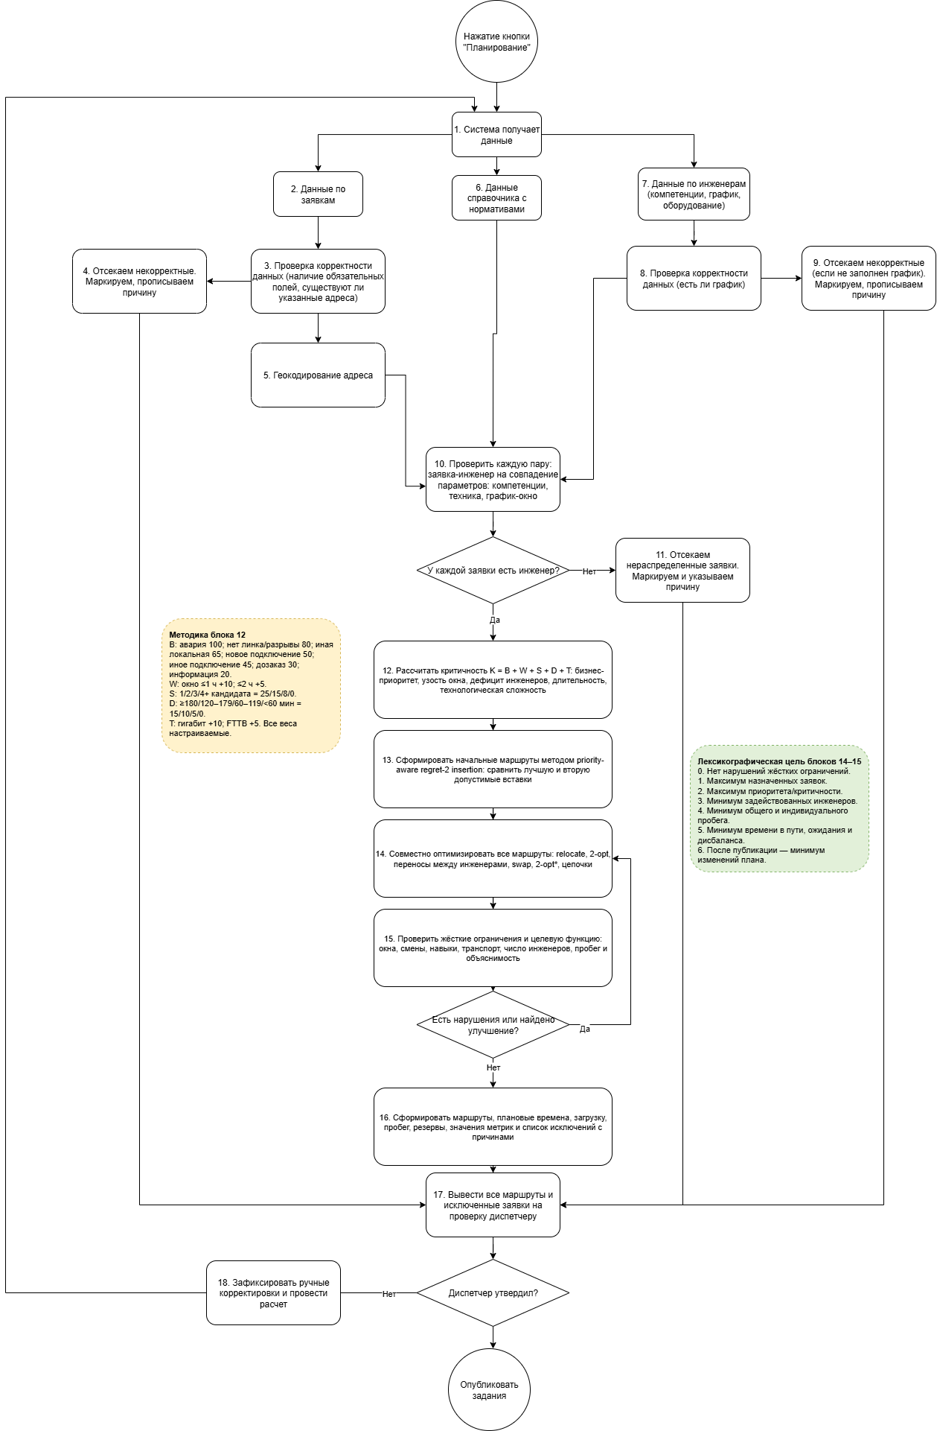
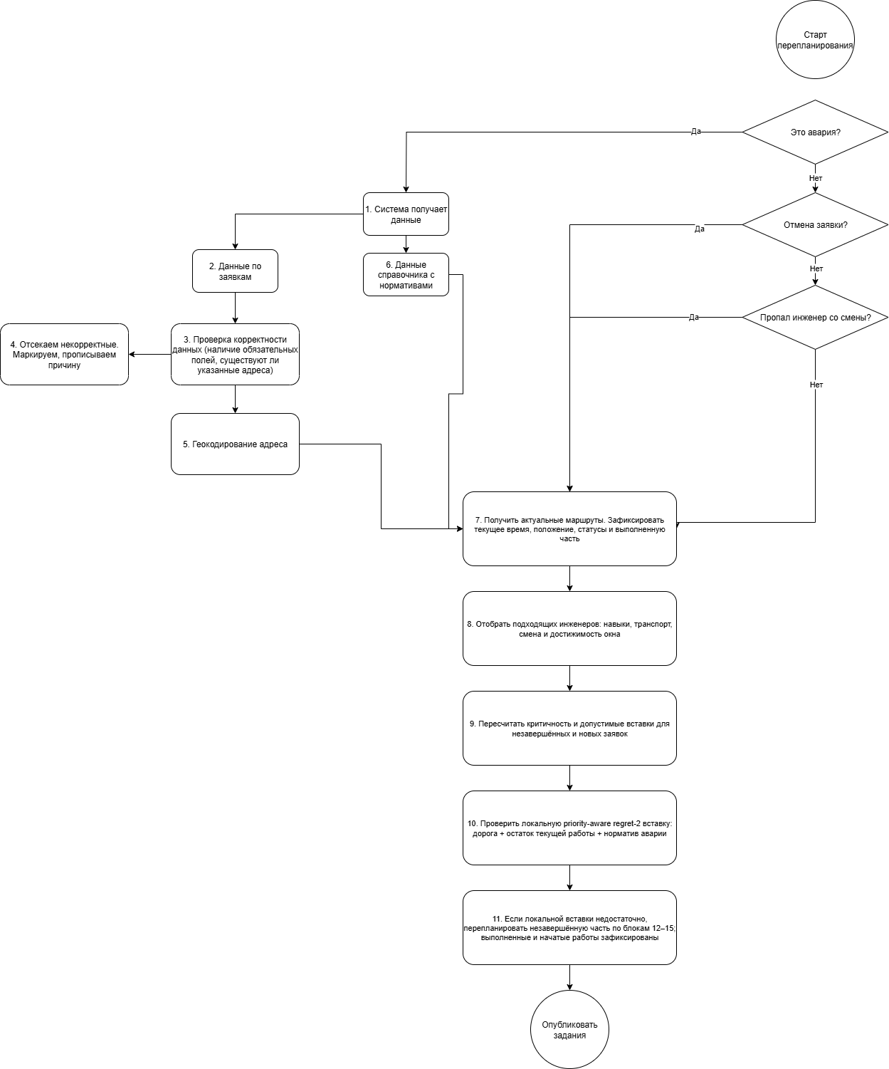
Применяемые алгоритмы
Утреннее распределение
Корректировка маршрутов

Slide 12
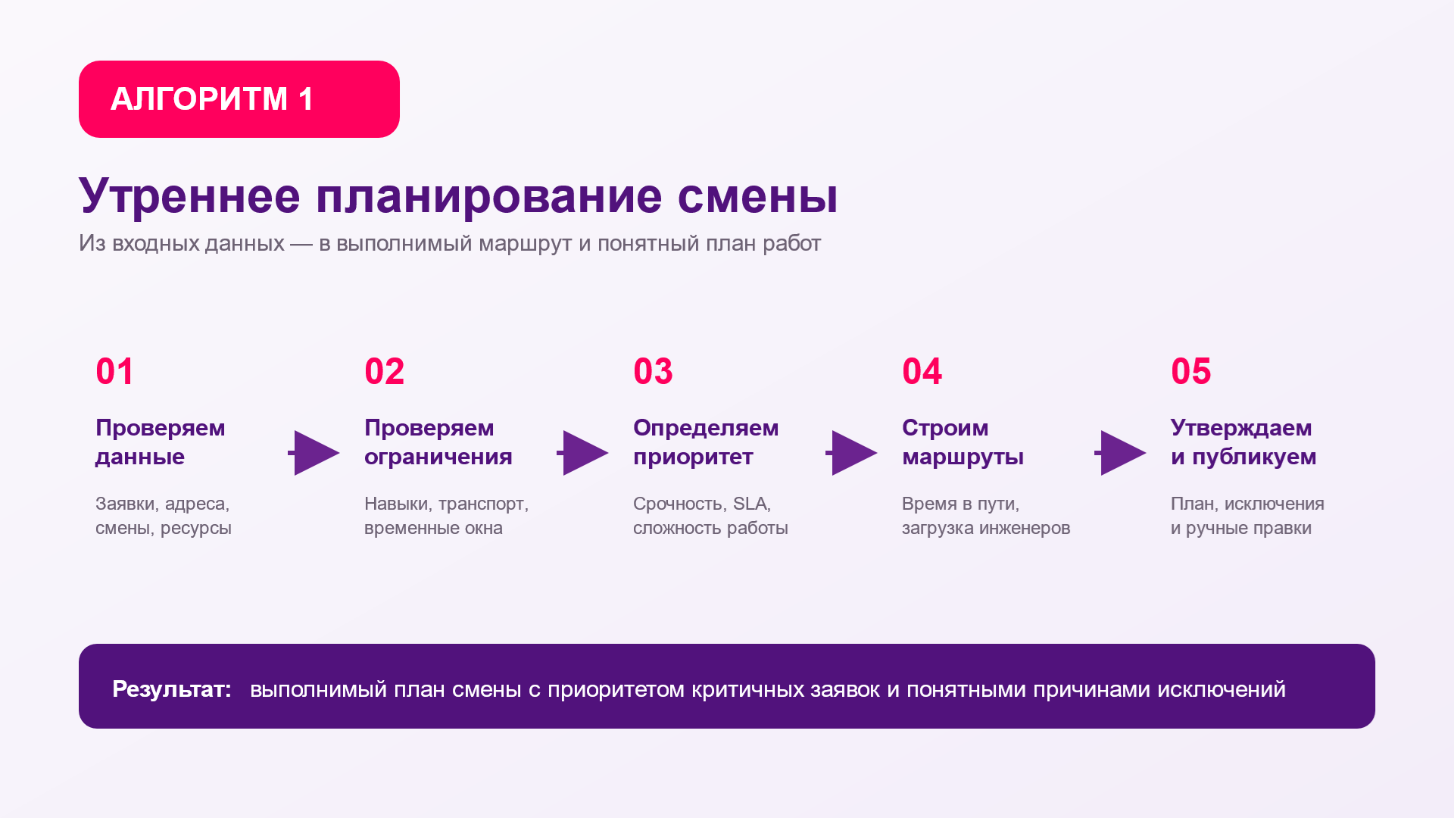
Алгоритмы

Slide 13
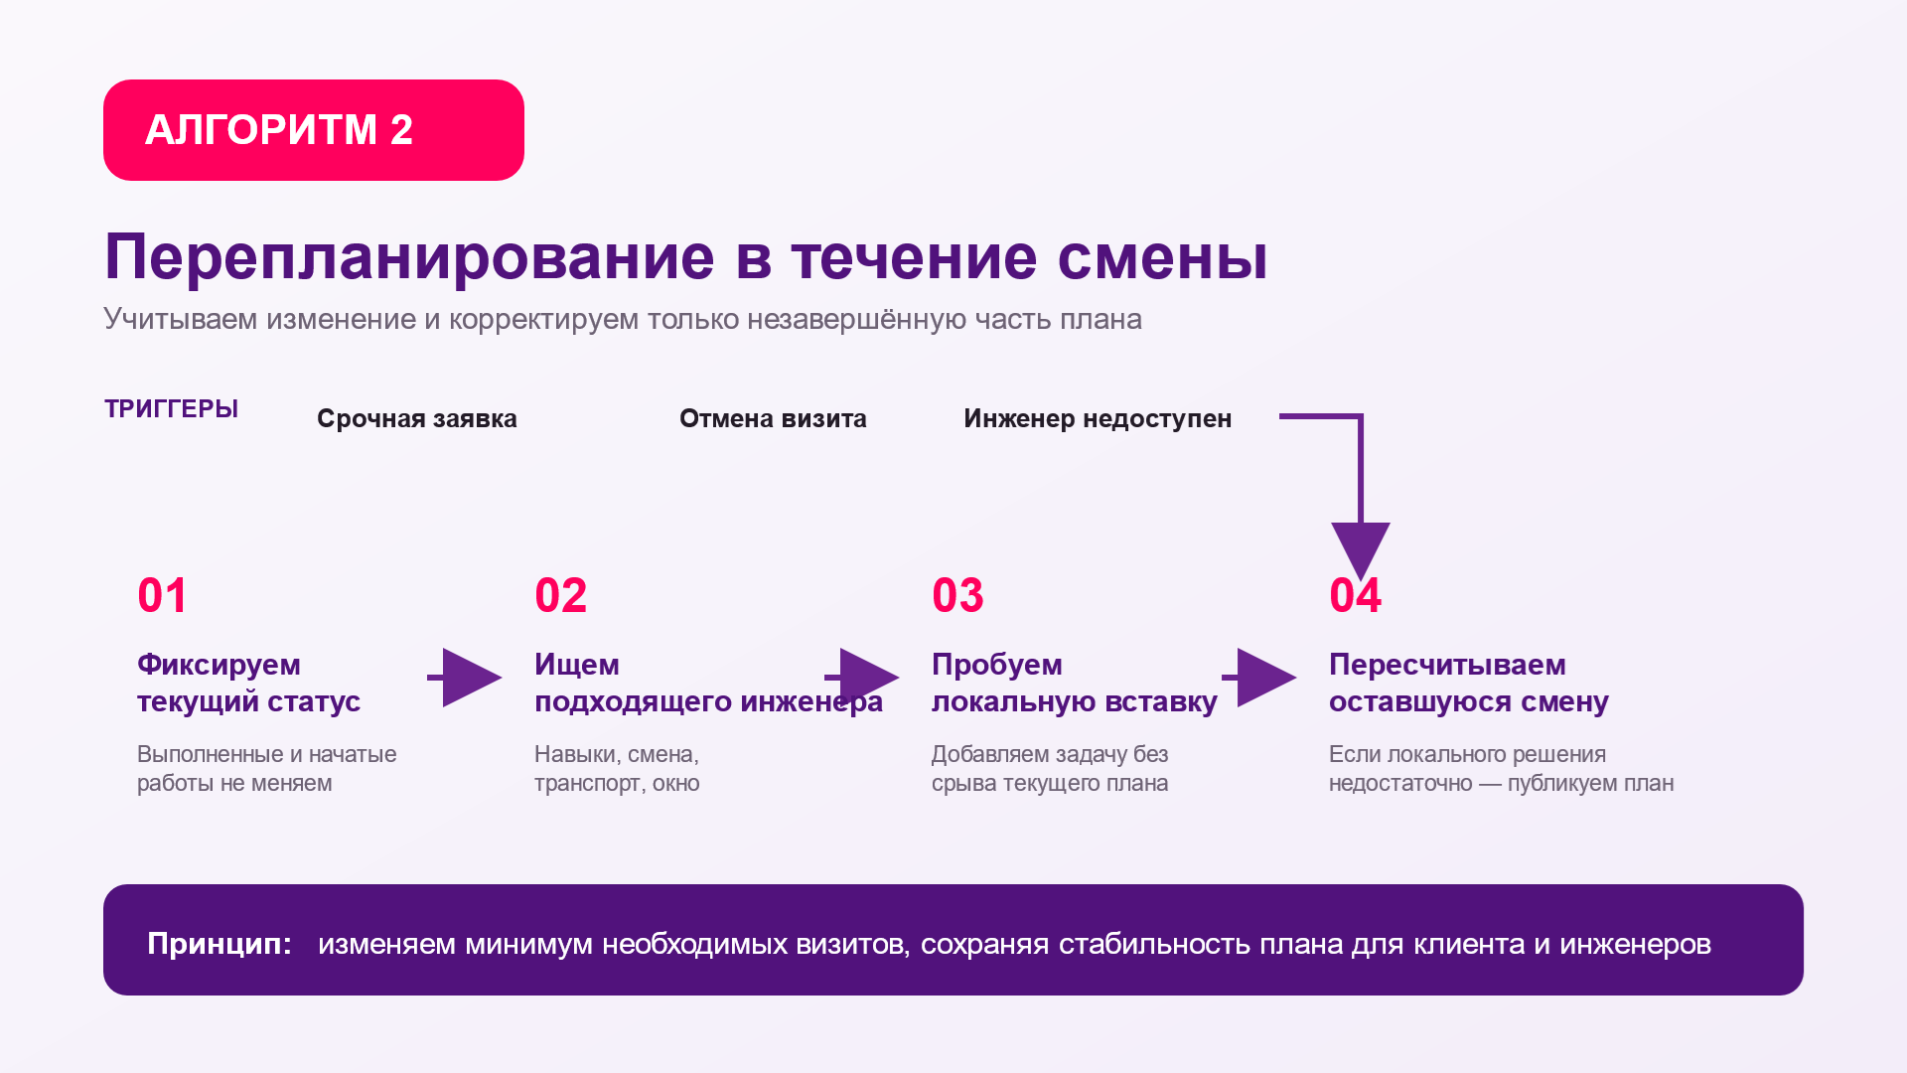
Алгоритмы

Slide 14
ПОЛЬЗА MVP ДЛЯ КАЖДОЙ РОЛИ
Диспетчер
Быстрее получает допустимый план и меньше вручную проверяет навыки, транспорт, окна и смены
Видит причины отказа и может корректировать план с журналом действий
Руководитель
Сравнивает итог с baseline на одних данных
Контролирует распределение заявок, пробег, загрузку специалистов и риски смены
Инженер
Получает более устойчивый маршрут
Начатые работы не меняются при новом событии, поэтому план остаётся понятным в течение дня
Notes:
Свяжите пользу с конкретной ролью и не обещайте неподтверждённую экономию.

Slide 15





ЧТО ПОЛУЧАЕТ ДИСПЕТЧЕР
В одной рабочей зоне диспетчер загружает заявки и инженеров, строит план, открывает маршруты на карте и проверяет фактическое исполнение.
При ручном назначении сервис показывает блокирующие ограничения, пересечения и требование обоснования для исключения.
Настройка смены и загрузка данных
Маршруты и карточки заявок на карте
Причина назначения и ближайшая альтернатива
Не распределено с понятными причинами
Стресс сценарий до события и после
Notes:
Покажите на экране настройку смены, карту, причины назначения и список нераспределённых.

Slide 16
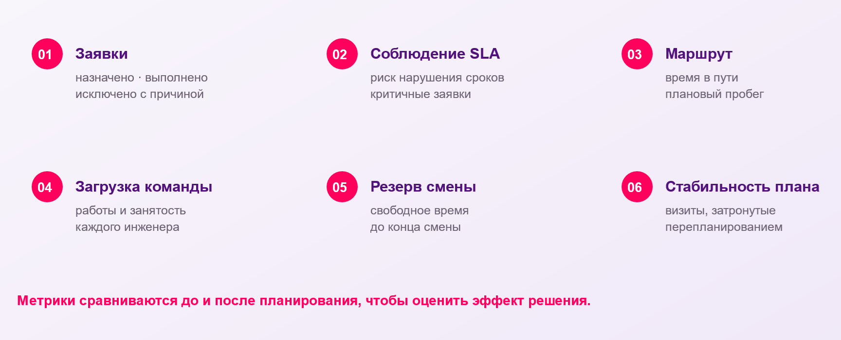
Метрики решения
Показывают качество плана и последствия перепланирования

Slide 17
ПУТЬ К ПРОМЫШЛЕННОЙ ВЕРСИИ
Исторические данные
Адресная точность
Серверный контур
Проверить KPI на реальных сменах и определить целевые метрики
Подключить геокодирование, реальные стартовые точки и корпоративные справочники
Добавить авторизацию, хранение событий, аудит и интеграции
1
2
3
4
5
Усиление алгоритма
Пилот
Проверять все позиции вставки, глубже оптимизировать маршрут и пересчитывать KPI
Запустить пилот, собрать обратную связь и масштабировать решение
17

